Slide 1
Развитие юридического образования в России в конце XIX – начале XX вв.
Муниципальное бюджетное общеобразовательное учреждение
Гимназия №10
Подготовила:
Краснова Ксения Олеговна
Ученица 11 класса
МБОУ Гимназии №10
Научный руководитель:
Новицкая Татьяна Викторовна
учитель истории и обществознания
г.Гуково 2016

Slide 2
Актуальность исследования – изучить развитие юридического образования в конце XIX - начале XX вв. -обусловлена необходимостью в процессе перестройки высшего юридического образования использовать исторический опыт прошлого

Slide 3
Юридическое образование -совокупность знаний о государстве, управлении, праве, наличие которых даёт основание для профессионального занятия юридической деятельностью

Slide 4
Периоды становления и развития юридического образования:
Первый период – с начала XVIII века до 1755 года (открытие Московского университета) – этап понимания и осознания необходимости получения правовых знаний
Второй период – с 1755 до конца XVIII века, напрямую связан с развитием юридического образования в Московском университете
Третий период – начало XIX века – 1861 год. Появление государственных образовательных учреждений для подготовки квалифицированных юристов
Четвертый период – 1861–1917 годы. Время расцвета российского юридического образования
Пятый период (советский) - с октября 1917 года до начала 90-ых годов ХХ века. Делится на 2 этапа - довоенный и послевоенный.
Шестой период - с начала 90-х годов до настоящего времени. Острая потребность в высококвалифицированных юристах

Slide 5
Особенности реформирования юридического образования в конце XIX – начале XX вв.:
преподавание начинает дифференцироваться;
происходит рост теоретико-исторических кафедр;
формируется правовой статус профессорско-преподавательского состава (их включают в систему государственной службы);
формируется правовой статус студентов (диплом дает право на государственную службу)

Slide 6
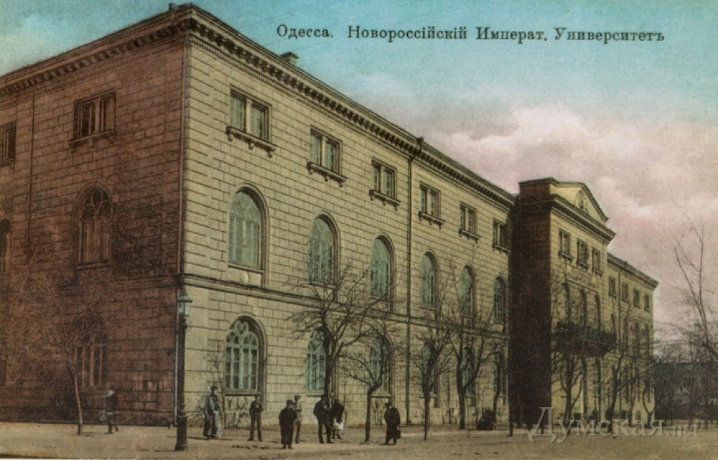
Императорский Новороссийский университет
1 (13) мая 1865 г. в Одессе на базе Ришельевского лицея был основан Императорский Новороссийский университет
(ныне — Одесский национальный университет им. И. И. Мечникова, Украина).
Университет был открыт в составе 3-х факультетов:
историко-филологического, физико-математического и юридического.
Четвертый факультет — медицинский — был открыт в 1900 г.

Slide 7
Лицей цесаревича Николая в Москве (1868г.)
Известные выпускники Алехин Александр Иванович член IV Государственной Думы; Андреевский Владимир Михайлович член Государственного Совета; Волжин Александр Николаевич Обер-прокурор Святейшего синода; Георгиевский Лев Александрович директор лицея, сенатор, член Государственного Совета

Slide 8
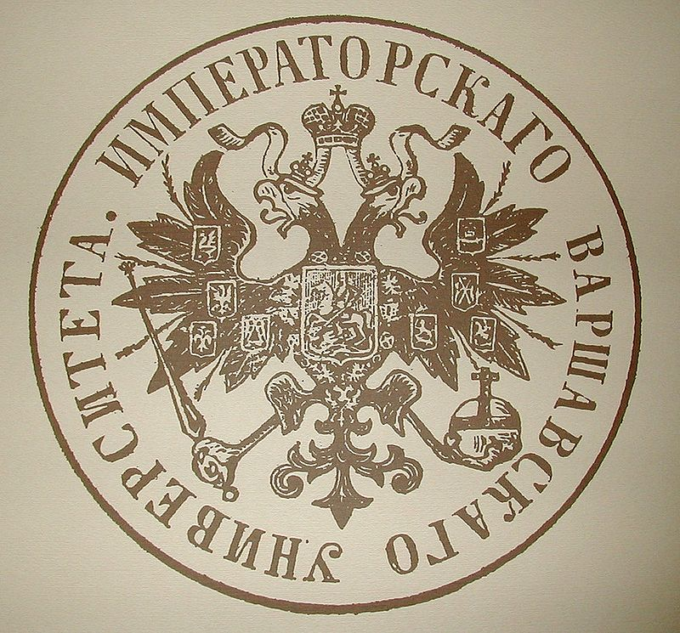
Русский Варшавский университет (1869 г.)

Slide 9
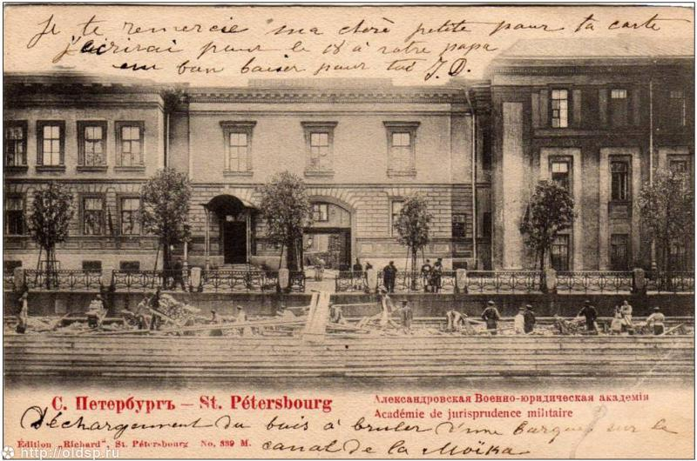
Военно-юридическая академия (1878г.)
Срок обучения с 1878 — 3 года.
Главные предметы:
военно-уголовные законы,
военно-уголовное судопроизводство,
военно-административные законы,
уголовное право и судопроизводство, история военного законодательства,
государственное и гражданское право.

Slide 10
Первые женщины, окончившие юридический факультет Санкт –Петербургского университета
A.M. Горовиц
А. В. Лучинская
Е. И. Ридник
Т. М. Савинская
О. М. Шамановская

Slide 11
Юридические клиники
Первая в России юридическая клиника возникла при Казанском университете.
Ее создателем был известный юрист - цивилист
Д.И. Мейер

Slide 12
Университетские Уставы
1804г. – Первый Общий университетский устав (предоставлял университетам значительную автономию)
1835г. – ограничил самостоятельность университетского управления, поставив университеты под опеку попечителей учебных округов.
1863г. –предоставил университетам больше самостоятельности в делах внутреннего управления, права Советов были сведены до минимума.
1884 г.- Уставом значительно повышалась роль попечителя учебного округа и ректора университета, который теперь избирался министром народного просвещения.

Slide 13
Анализ биографий руководителей первых восьми российских министерств показал, что
с 1802 по 1917 г. юристов среди высших должностных лиц было более 25%;
с 1884 по 1917 г. — 42%;
в 1903 г. в России в Госсовете было 36% юристов, в Сенате — 69%;
в СССР в высших государственных органах было лишь 3,5% лиц с законченным высшим юридическим образованием.

Slide 14
Главными составляющими к началу XX в системе высшего юридического образования были:
сильный преподавательский состав, который обеспечивался хорошей научной подготовкой и стажировкой за границей;
достаточная материальная база;
самостоятельность студентов и вовлечение их в занятия наукой.

Slide 15
Выводы
1. В рассматриваемый период российская юриспруденция выходит на общеевропейский уровень, ее развитие неразрывно связано с социальными условиями российского общества (рост экономики, изменения социальной организации и т.д.).

Slide 16
2. Особенностью развития юридического образования, которое оказало воздействие на правовую мысль, явилось более жесткое государственное регулирование этой деятельности и проведение в юридических учебных заведениях политики государства

Slide 17
3. Особую роль в преподавании юридических дисциплин и в развитии юридической мысли сыграли университетские уставы.
Они осуществляли программное направление деятельности юридических вузов и контроль со стороны государства за ними

Slide 18
4. Именно в конце XIX – начале XXвв. сложилась система высшего образования вообще и юридического в частности, включавшего в себя государственные и частные учебные заведения с различными формами юридического образования

Slide 19
СПАСИБО ЗА ВНИМАНИЕ!

